Slide 1





WEB DESIGN
Slide-aula
2020
Programa de educação tutorial – engenharia elétrica – universidade federal de minas gerais

Slide 2
Introdução

Slide 3

Front-end e Back-end
1

Slide 4
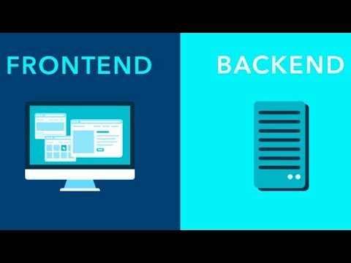
Front-end e Back-end
1
Design
HTML/CSS/JS
Sites estáticos
Segurança/Estrutura
PHP
Sites dinâmicos

Slide 5

Introdução
Objetivos

Slide 6

Objetivos
1
Apresentar o panorama geral de funcionamento e de desenvolvimento de um site;
Ensinar conceitos de ferramentas essenciais para o Web Design;
Capacitar para criar um site estático completo;
Motivar para no futuro evoluirmos para sites dinâmicos.

Slide 7
Desejável
1
Noções de programação;
Noções de edição de imagem;
Vontade de aprender;
Bom gosto;
Bom humor

Slide 8
Introdução
Índice

Slide 9
Acompanhe
X
Propaganda do Matlab??
Capítulo da Apostila??
Link para mais detalhes
https://exlink.com

Slide 10
O que veremos
2 HTML
3 CSS
4 Bootstrap
5 JavaScript
6 JQuery

Slide 11
Capítulo

Slide 12
Capítulo
Subseção

Slide 13
WEB DESIGN
</>
Slide-aula
2020
Programa de educação tutorial – engenharia elétrica – universidade federal de minas gerais

